Slide 2
Новела «Три зозулі з поклоном» -
згадка про батька, якого як ворога народу було заарештовано 1937 року. Заарештовано і героя новели Михайла. І Марфа, яка кохала чужого чоловіка, і Софія, яка чекала на повернення чоловіка із заслання, і Михайло, який бажав повернутися до родини, сподівалися на щастя і кохання марно. До всіх них линули зозулі з поклонами.

Slide 3
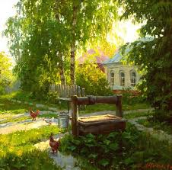
На ґанку Карпової хати

Slide 4
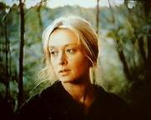
…стоїть Марфа Яркова і веде мене очима. Вона стоїть без хустки, сива, пишноволоса — колись її волосся сяяло проти сонця золотим, тепер не сяє. Видно, думаю собі, волосся умирає раніше, ніж людина...

Slide 5
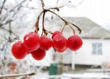
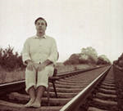
— Мамо, — питаю..., — а чого тітка Марфа Яркова на мене так дивиться?
Мама довго мовчить, потім
зітхає і каже: — Вона любила твого тата. А ти на
нього схожий...

Slide 6
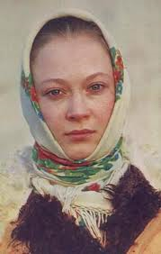
Очі мамині сухі, голос ані здригнеться, і я чую за ним: спогади її не щемлять їй і не болять — вони закам'яніли.

Slide 7
Марфа — тоді її в селі за маленький зріст звали “маленькою Марфою”
— знала, що лист від тата приходить раз на місяць. Вона чула його, мабуть, ще здалеку, той лист, мабуть, ще з півдороги. І ждала.
Сидить на поріжку і обриває пелюстки на ромашці, шепочучи:

Slide 8
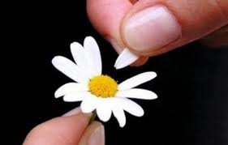
“Є — нема, є — нема, є...”

Slide 9
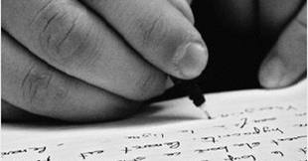
Останній лист від тата

Slide 10
“... Соню! Не суди мене гірко.
Але я ніколи нікому не казав неправди і зараз не скажу: я чую щодня, що десь тут коло мене ходить Марфина душа нещасна. Соню, сходи до неї і скажи, що я послав їй, як співав на ярмарках Зінківських бандуристочка сліпий, послав три зозулі з поклоном, та не знаю, чи перелетять вони Сибір несходиму, а чи впадуть од морозу.
(“Сибір неісходиму” було нерішучою рукою закреслено густим чорним чорнилом, а вгорі тою ж рукою написано знову: ”Сибір неісходиму”.)

Slide 11
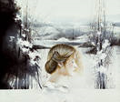
«Сибір неісходиму»
Сходи, моя єдина у світі Соню! Може, вона покличе свою душу назад, і тоді до мене хоч на хвильку прийде забуття.

Slide 12
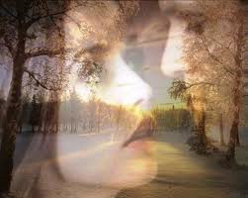
Обіймаю тебе

Slide 13
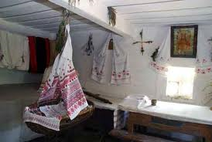
і несу на руках колиску з сином, доки й житиму...”

Slide 14
Зв'язок душ Михайла та Марфи
настільки сильний, що їхні душі долають відстань і будь-який реальний простір і зливаються в єдиному почутті. Але Михайло залишається вірним своїй дружині, правдивим перед нею, оскільки присягав їй на вірність.
І тільки син тепер з відстані часу може зрозуміти страждання двох душ: "...Коли се було... А я досі думаю: "Як вони чули одне одного — Марфа і тато? Як?.." А ще думаю: "Чому вони не одружилися, отак одне одного чуючи?»

Slide 15
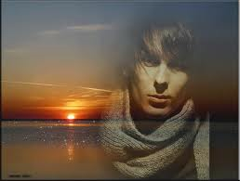
«Тоді не було б тебе – шумить велика «татова» сосна».

Slide 16
У народі існувала віра
не лише у приворотне зілля й приворотні замовляння, а й про відворотне зілля й відворотні замовляння. Щоб позбавити мук палко закохану людину, якій не могли відповісти взаємністю, через старця чи малу дитину їй передавали своєрідне привітання: “Три зозулі з поклоном”, що означало: забудь, покинь, залиши мене, відпусти.
Оскільки зозуля гнізда не мостить, то таким чином людина мала зрозуміти, що її кохання приречене, тому треба забути, розлюбити.

Slide 17
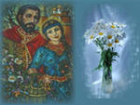
Твір має чудову присвяту:
“Любові всевишній присвячується”. Епітет “всевишній” у нашій мові використовується лише у сполученні зі словом “Бог”, а тому в даній присвяті підкреслено велич найбільшого людського почуття.

Slide 18
Вічна тема «любовного трикутника»
у Г. Тютюнника інтерпретується по-новому. Образ любові тут — як втілення високої християнської цінності, яка підносить людину над буденністю, очищає її душу. Ніхто з героїв твору не поборов свого страждання, не втишив душевного болю.

Slide 19
І читач разом із автором доходить висновку:
любов людині дається якоюсь вищою силою, незалежно від її волі, бажання, моралі. Тому має право на існування, не може осуджуватися. Кохання у творі оточене неземним ореолом, далеким від звичного, побутового розуміння. І це підкреслюється епіграфом: «Любові Всевишній присвячується». Незвичайна і композиція твору — відбувається зміщення часових площин, а лист є «новелою в новелі». Усі ці чинники роблять твір художньо довершеним, перлиною української новелістики.

Slide 20
Глибина кохання передається через кілька важливих символів.
По-перше, це потроєний у своїй силі образ-символ «зозулі» — символ жіночої самотності, відданості далекому коханому, який не буде з нею, і тому вона не матиме дітей, не стане матір'ю.
По-друге, сосна — символ рідного житла, але й знову ж таки символ самотності.
У цих деталях виражається вся глибина Тютюнникового таланту новеліста.

Slide 21
Образи новели
Мати — спокійна, врівноважена, здатна до прощення.
Батько — мудрий і сильний, гідний кохання двох жінок, справжній козак.
Марфа — кохана — чутлива й ніжна, одчайдушна, нещаслива й безтямно закохана.
Ці характери дуже красиві у своїй життєвій правдивості й чистоті. І несуть вони у світ Любов — Любов-кохання, Любов-прощення, Любов материнську, Любов синівську. Ту Любов, без якої світ давно б зник і розчинився в німому просторі.

Slide 22
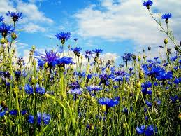
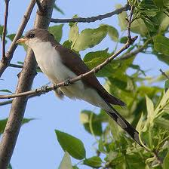
Всі герої лишаються на роздоріжжі — кожен сам по собі:
Михайло безслідно зник на каторзі.
Соня сама виростила сина.
Марфа продовжує чогось чекати, вдивляючись в обличчя сина свого коханого.

Slide 23
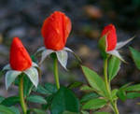
Новела має ознаки притчі —
висновок, до якого приходить автор і який пропонує читачеві:
любов —почуття, незалежне від людської свідомості, волі, бажання, моралі, воно ніби дається якоюсь вищою силою.
Тому мусить лишатися поза осудом чи запереченням, має право на існування.

Slide 24
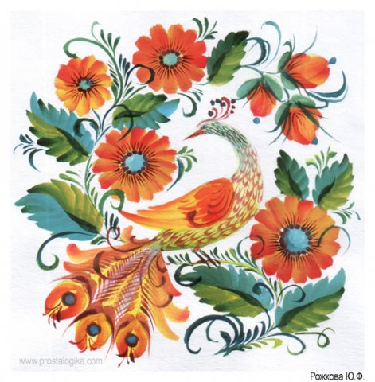
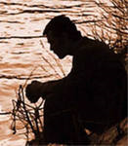
Процеси, що відбуваються в людській душі, безконечні, як безконечний Всесвіт, адже душа і є відображенням Всесвіту. Митець прагнув такої любові, від нас, українців.

Slide 25
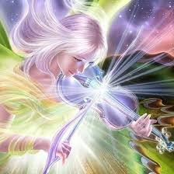
Бо «любов — це коли віддаєш...».

